Slide 1
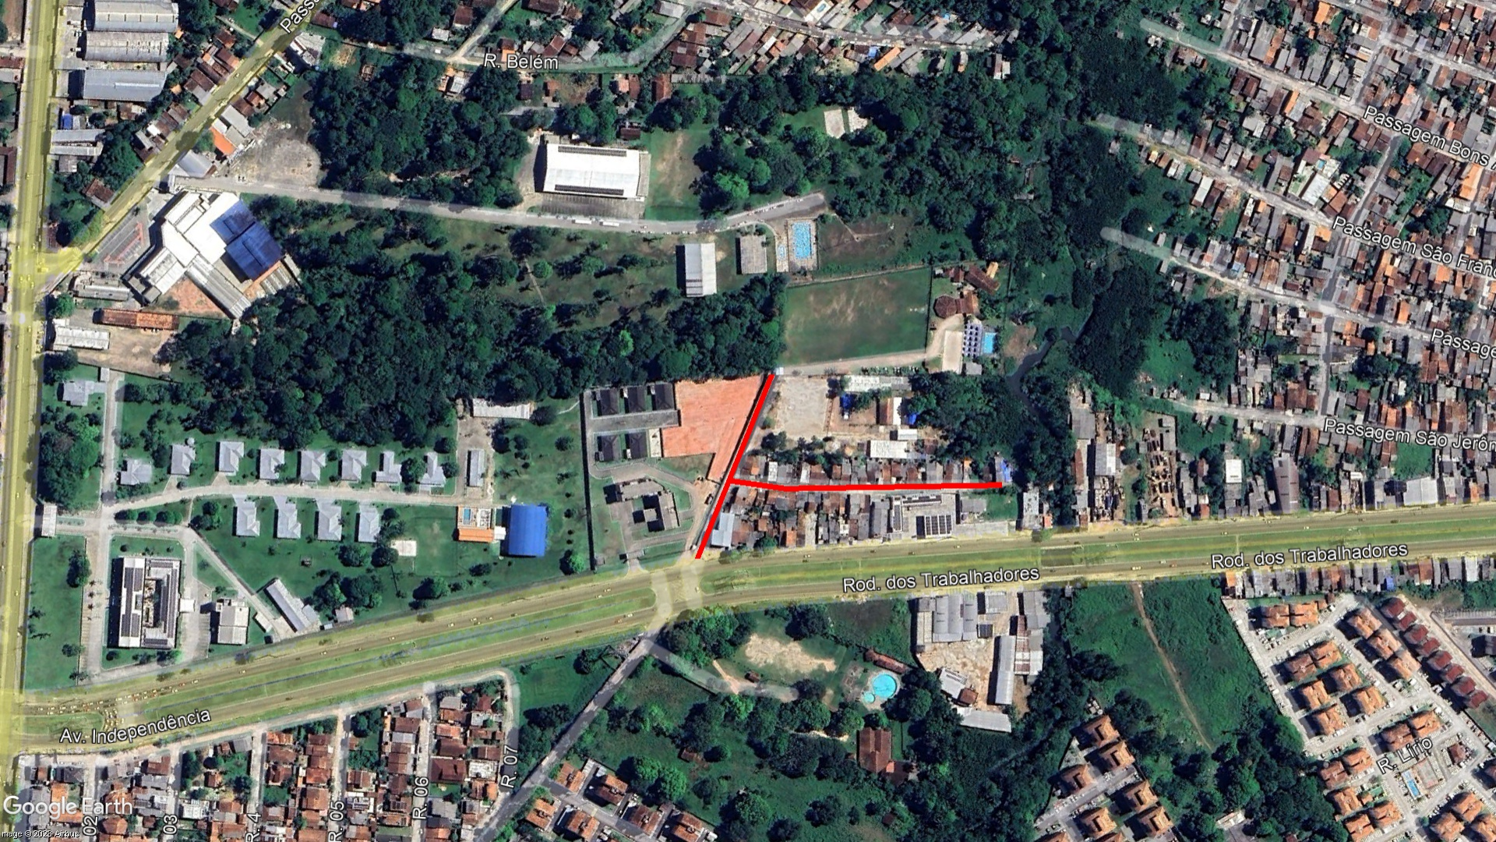
MAPA ILUMINADO
PASS. NATAL – T1
R. DA APETI
VILA BOM JESUS
R. STO. ANTÔNIO
RUAS CONTEMPLADAS

